Slide 1
알고리즘 멘토링
- Stack, Queue, Deque -
- 주민찬 -

Slide 2
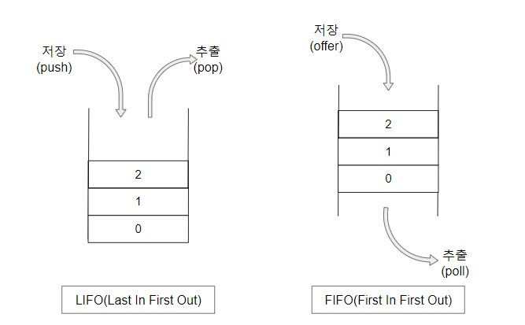
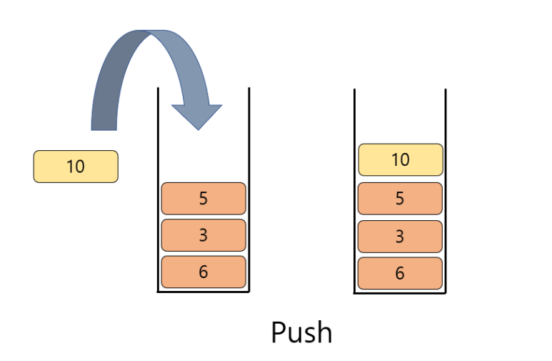
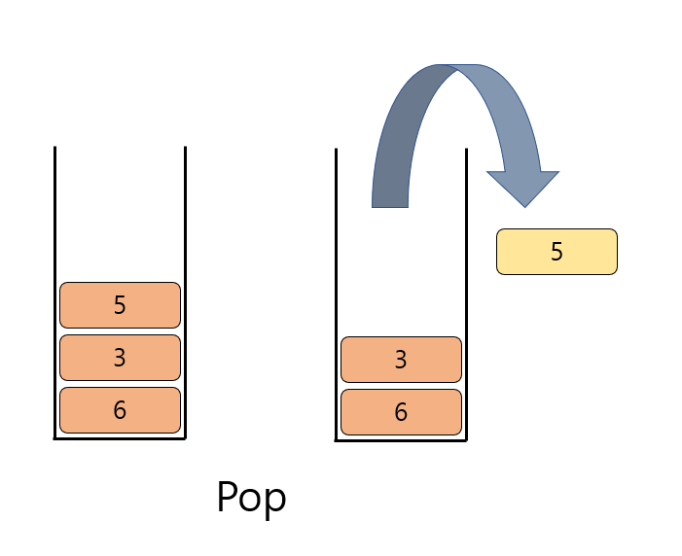
Stack
후입선출
Last In First Out (LIFO)
스택
책을 쌓는 것과 유사
제일 나중에 들어간 자료가 제일 먼저 나온다.
리스트의 뒤에서 자료를 넣고 빼는 것
Push(append), pop

Slide 3
Stack
A = [1,2,3,4]
A.append(4)
A = [1,2,3,4,4]
A.pop()
A = [1,2,3,4]
A.pop()
A = [1,2,3]
A.append(-2)
A = [1,2,3,-2]

Slide 4
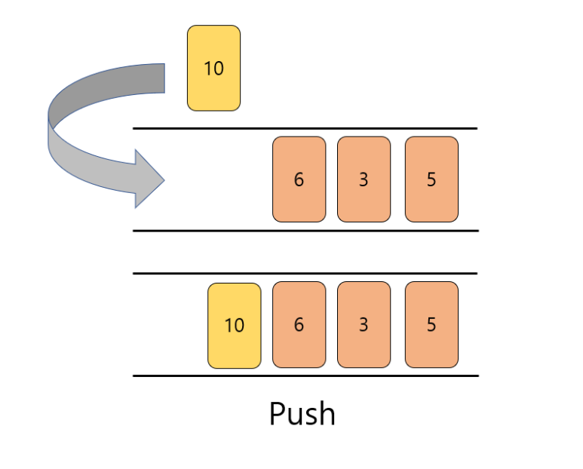
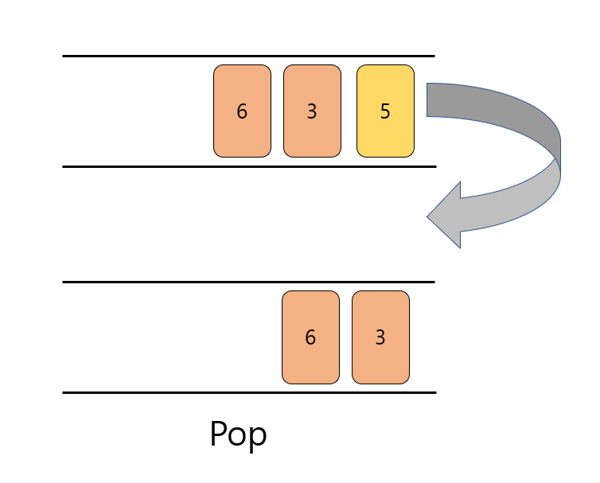
Queue
선입선출
First In First Out (FIFO)
큐
줄서기와 편의점과 유사
제일 먼저 들어간 자료가 제일 먼저 나온다.
리스트의 뒤에서 자료를 넣고 앞에서 빼는 것
Enqueue(append), Dequeue(popleft)

Slide 5
Queue
A = [1,2,3,4]
A.append(4)
A = [1,2,3,4,4]
A.popleft()
A = [2,3,4,4]
A.popleft()
A = [3,4,4]
A.append(-2)
A = [3,4,4,-2]

Slide 6
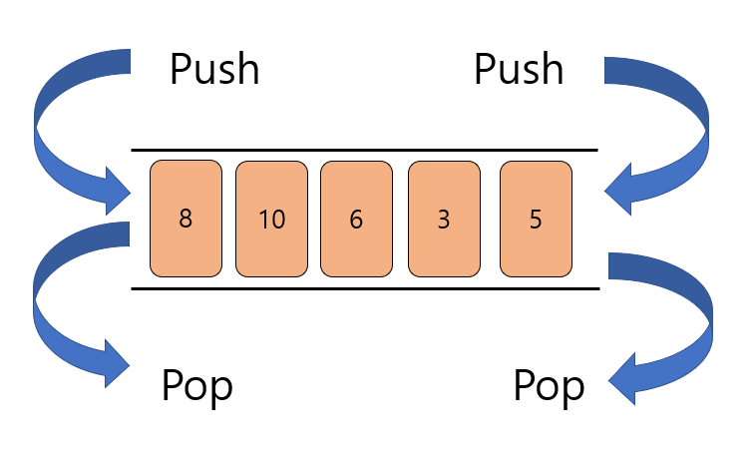
Deque
덱
맨뒤와 맨앞에서 자료를 넣고 빼는 것이 모두 가능하다.
append
appendleft
pop
popleft

Slide 7
Deque
A = [1,2,3,4]
A.append(4)
A = [1,2,3,4,4]
A.popleft()
A = [2,3,4,4]
A.appendleft(9)
A = [9,2,3,4,4]
A.pop()
A = [9,2,3,4]

Slide 8
자료구조 구현
Stack 같은 경우 리스트의 내장함수만으로도 구현 가능하다!!
다만 Queue, Deque는 popleft와 appendleft가 필요하지만 리스트의 내장함수에는 이러한 것들은 없다. 그래서 새롭게 만들어 줘야 한다.
하지만 Python은 강력한 라이브러리가 있어 직접 모든 걸 만들 필요는 없다!
from collections import deque
deque()

Slide 9
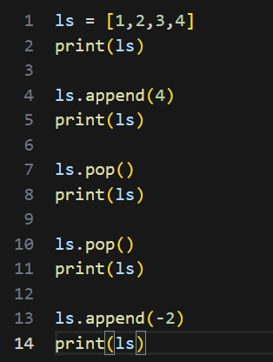
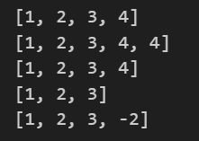
Stack

Slide 10
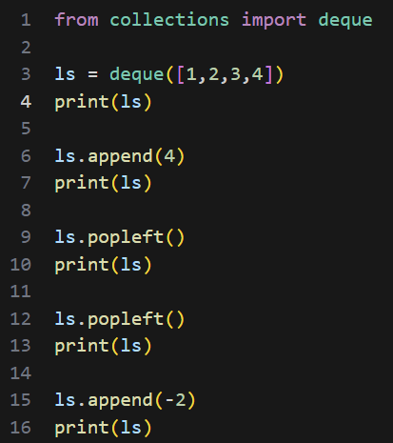
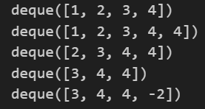
Queue

Slide 11
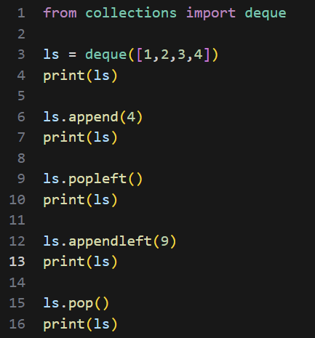
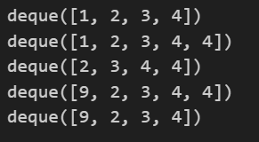
Deque

Slide 12

실습!!

